Slide 1
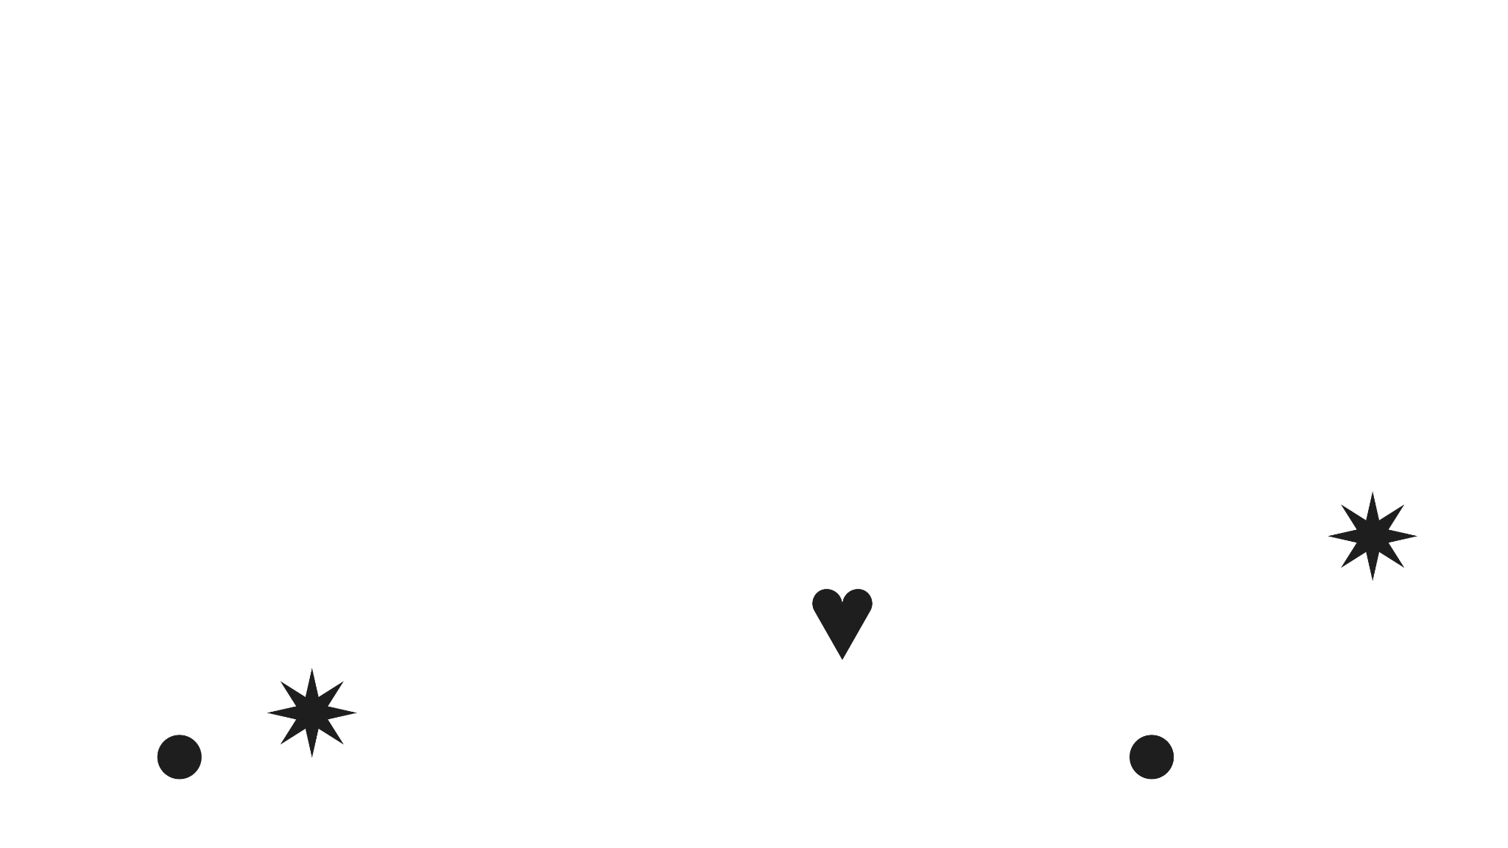

Проектная работа
«Стратегия продвижения»
маркетинговые стратегии

Slide 2
Задачи для B2C
маркетинговые стратегии
Провести анализ ситуации:
Выбери модель роста и посчитай, за счёт каких рычагов достигается цель +35%. Используй юнит-экономику: что выгоднее — лить больше холодного трафика или снижать CAC и растить повторные покупки?
Проверь здоровье экономики: посчитай текущий LTV/CAC и целевой. Куда его надо привести? Проверь самостоятельно и с помощью ИИ.
Спроектируй воронку и задай целевые показатели по стадиям (прогрев/имидж → брендформанс → перформанс → удержание). Опирайся на базовые конверсии.
Обоснуй, какой канал работает на какую стадию воронки.
Опиши креативную концепцию — единое сообщение через всю коммуникацию самостоятельно и через ИИ. Загрузи данные и составь промпт. Результат и промпт добавь в работу. Сделай выводы

Slide 3

Модель роста
маркетинговые стратегии
анализ

Slide 4
Модель роста
маркетинговые стратегии
анализ

Slide 5
Модель роста
маркетинговые стратегии
анализ

Slide 6
2. Здоровье экономики
маркетинговые стратегии
анализ

Slide 7
2. Здоровье экономики
маркетинговые стратегии
анализ
Промпт (по методологии ___________)

Slide 8
2. Здоровье экономики
маркетинговые стратегии
анализ
Оценка нейросети (наименование и модель)

Slide 9
2. Здоровье экономики
маркетинговые стратегии
анализ
Оценка нейросети (наименование и модель)

Slide 10
3. Воронка и целевые показатели
маркетинговые стратегии
анализ
Скриншот таблицы или таблица
Холодный трафик конвертирует плохо, поэтому необходимо работать над конверсиями из теплого трафика, тем самым расширяя воронку.

Slide 11
4. Каналы
маркетинговые стратегии
анализ

Slide 12
4. Каналы
Таблица с воронкой или скриншот таблиц
маркетинговые стратегии
анализ

Slide 13
5. Коммуникационное сообщение
маркетинговые стратегии
анализ

Slide 14
5. Коммуникационное сообщение
маркетинговые стратегии
анализ
Промпт для нейросети

Slide 15
5. Коммуникационное сообщение
маркетинговые стратегии
анализ
Версия от нейросети (название и модель) -

Slide 16
5. Коммуникационное сообщение
маркетинговые стратегии
анализ
Вывод по работе нейросети и собственному опыту

Slide 17
Задачи для B2В
маркетинговые стратегии
Провести анализ ситуации:
Выбери модель роста для +30% нового ARR. Посчитай: сколько нужно сделок, SQL и MQL, чтобы это дало результат (используй конверсии воронки).
Реши, что выгоднее: гнать больше лидов или растить конверсию MQL→SQL и работать точечно по крупным аккаунтам (ABM). Обоснуй экономикой. Проверь самостоятельно и с помощью ИИ. Приложи промпт, модель и результат. Сделай выводы.
Посчитай CAC payback и LTV/CAC — здоровая ли экономика, куда её вести. Проверь самостоятельно и с помощью ИИ. Приложи промпт, модель и результат. Сделай выводы.
Спроектируй воронку с учётом длинного цикла: demand gen → lead gen → MQL → SQL → демо → сделка.
Обоснуй, какой канал работает на какую стадию.

Slide 18
Модель роста
маркетинговые стратегии
анализ

Slide 19
Модель роста
маркетинговые стратегии
анализ

Slide 20
Модель роста
маркетинговые стратегии
анализ

Slide 21
2. Стратегия
маркетинговые стратегии
анализ

Slide 22
2. Стратегия
маркетинговые стратегии
анализ
Промпт (тип промпта)

Slide 23
2. Стратегия
маркетинговые стратегии
анализ
Вывод от нейросети (название и модель)

Slide 24
2. Стратегия
маркетинговые стратегии
анализ
Вывод нейросети

Slide 25
2. Стратегия
маркетинговые стратегии
анализ
Вывод нейросети

Slide 26
2. Стратегия
маркетинговые стратегии
анализ
Вывод - сравнение нейросети и собственносй стратегии:

Slide 27
2. Стратегия
маркетинговые стратегии
анализ

Slide 28
3. CAC payback и LTV/CAC
маркетинговые стратегии
анализ

Slide 29
3. CAC payback и LTV/CAC
маркетинговые стратегии
анализ
Промпт (по методологии ____________)

Slide 30
3. CAC payback и LTV/CAC
маркетинговые стратегии
анализ
Вывод от соцсети (название и модель):

Slide 31
3. CAC payback и LTV/CAC
маркетинговые стратегии
анализ
Вывод от соцсети:

Slide 32
3. CAC payback и LTV/CAC
маркетинговые стратегии
анализ
Вывод. Сравнение результатов нейросети и собственных

Slide 33
4. Воронка
Таблица или скриншот таблицы
маркетинговые стратегии
анализ

Slide 34
5. Каналы
Таблца или скриншот таблицы
маркетинговые стратегии
анализ

